Slide 2
Bildung von Hierarchien
Klassen und Objekte existieren typischerweise nicht isoliert, sondern stehen in Beziehung zueinander.
Beispiel:
Sowohl ein Motorrad, als auch ein Auto und ein Lastwagen sind Straßenfahrzeuge.
Ein Auftrag wird von einem Kunden in Auftrag gegeben.
Ein Schüler wird von mehreren Lehrern unterrichtet.

Slide 3
Arten von Beziehungen
Vererbung: Generalisierung und Spezialisierung (“is-a”-Beziehungen)
Assoziation (Verwendungs- und Aufrufbeziehungen)
Aggregation bzw. Komposition (“part-of”-Beziehungen)

Slide 4
Vererbung
Eine Vererbung (auch “is-a”-Beziehung) zwischen zwei Klassen A (z.B. Straßenfahrzeug) und B (Motorrad) sagt aus, dass “B ein A ist” (ein Motorrad ist ein Straßenfahrzeug), also B alle Eigenschaften von A besitzt.
Die speziellere Klasse (auch: abgeleitete Klasse) erbt alle Eigenschaften und Methoden der allgemeineren Klasse (auch: Vaterklasse oder Basisklasse). Eigene Eigenschaften und Methoden können nach Belieben hinzugefügt werden.

Slide 5
Vererbung
Vererbungen können mehrstufig sein, d.h. eine abgeleitete Klasse kann wiederum Vaterklasse für andere abgeleitete Klassen sein. Dann spricht man von Vererbungshierarchien.

Slide 6
Vererbung
Transportmittel
Fährschiff
Güterzug
Straßenfahrzeug
Lastwagen
Auto
Motorrad

Slide 7
Vererbung
Eine Vererbung (auch “is-a”-Beziehung) zwischen zwei Klassen A (z.B. Straßenfahrzeug) und B (Motorrad) sagt aus, dass “B ein A ist” (ein Motorrad ist ein Straßenfahrzeug), also B alle Eigenschaften von A besitzt.
Die speziellere Klasse (auch: abgeleitete Klasse) erbt alle Eigenschaften und Methoden der allgemeineren Klasse (auch: Vaterklasse oder Basisklasse). Eigene Eigenschaften und Methoden können nach Belieben hinzugefügt werden.

Slide 8
Assoziation
Eine Assoziation beschreibt eine Beziehung zwischen Klassen (z.B. Auftrag wird von einem Kunden erteilt, Lehrer unterrichtet Fach).
Beispiel: Ein Kunde kann einen, mehrere oder keinen Auftrag erteilt haben. Ein Auftrag gehört immer zu genau einem Kunden:
Kunde
Auftrag
1
0..*

Slide 9
Navigierbarkeit
Eine speziell geforderte Navigierbarkeit, d.h. von welcher Klasse aus muss auf die andere verwiesen werden, kann durch Pfeile im Diagramm dargestellt sein.
Auftrag
Artikel
0..*
0..*
Bsp.: Ein Auftrag beinhaltet 0,1 oder mehrere Artikel und ein Artikel kommt in 0,1 oder
mehreren Aufträgen vor.
Mit dem Pfeil wird angezeigt dass in der Auftragsklasse die zugehörigen Artikel gespeichert
werden sollen.
D.h. bei der Modellierung muss in der Klasse Auftrag eine Liste bzw. ein Array von
Artikel vorgesehen werden.

Slide 10
Aggregation u. Komposition („part-off“)
Aggregation ist der Sonderfall einer Assoziation. Sie drückt ein starkes semantisches Verhältnis von zwei an sich selbständigen Objekten aus, von denen eines Teil des anderen ist ('IS-PART-OF').
Eine “part-of”-Beziehung beschreibt die Zusammensetzung eines Objekts aus anderen Objekten. Sie wird auch als Referenz oder Nutzungsbeziehung bezeichnet.

Slide 11
Aggregation
Aggregation : Die Zusammensetzung ist nicht essentiell für die Existenz des zusammengesetzten Objekts.
Beispiel:
Ein Auto besteht aus einem Motor. Man könnte den Motor jedoch ausbauen und in einem anderen Auto einbauen. Das Auto wäre auch ohne Motor noch ein Auto.

Slide 12
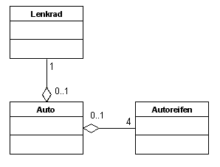
Aggregation
Eine Aggregation wird im Klassendiagramm mithilfe einer durchgezogenen Linie dargestellt. Am Ende, wo das Ganze dargestellt wird, wird eine offene Raute gezeichnet. An diesem Ende ist die Multiplizität entwender 0 oder 1. Am anderen Ende (da wo keine Raute ist) können auch höhere Multiplizitäten vorliegen.

Slide 13
Komposition
Komposition: Die Zusammensetzung ist essentiell für die Existenz des zusammengesetzten Objekts.
Beispiel:
Ein Auto besteht aus einer Karosserie. Wird das Auto verschrottet, so wird auch die Karosserie verschrottet. Man geht davon aus, dass die Karosserie nicht für ein anderes Auto verwendet werden kann. Genauso besteht ein Gebäude immer aus mindestens einem Raum und ein Raum ist immer in einem Gebäude.

Slide 14
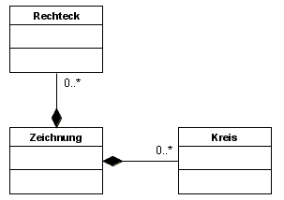
Komposition
Die Darstellung erfolgt ähnlich wie die der Aggregation, nur dass die Raute ausgefüllt wird und am Teil des Ganzen implizit die Multiplizität 1 angenommen wird.

Slide 15
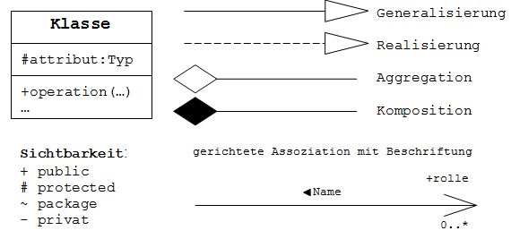
UML Klassendiagramm
= Vererbung
= Interface

Slide 16
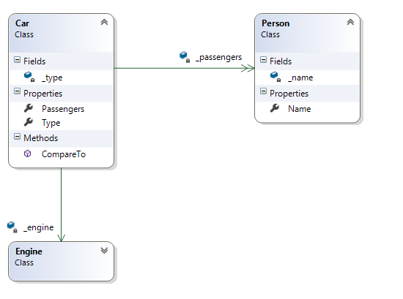
Klassendiagram in Visual Studio

Slide 17


